Slide 1
Урок чтения в 3 классе по программе «Начальная школа XXI века»
Проверь себя.
Вспомнаем произведения раздела «О детях и для детей»
Подготовила учитель первой категории МОУ Заплавнинской ООШ,
Борского района,
Самарской области
Долгих Дарья Николаевна

Slide 2

Литературное чтение–
прекрасный урок,
Много полезного
в каждой из строк.
Стих это будет,
сказка, рассказ –
Вы учите их – они учат вас!

Slide 3
Проверь себя
Вспомним произведения
раздела «О детях и для детей»

Slide 4
Вспоминаем жанры произведений
Рассказы
Басни
Сказки
Жанры
произведений
Стихотворения
Скороговорки
Пословицы
Загадки

Slide 5
Кроссворды
Иллюстрации
Найди пару
Вспоминаем авторов произведений
Угадай произведение по отрывку
Составь пословицу
Что перепутал художник?
Подведём итог

Slide 6
кроссворд
п
е
р
м
я
к
1
о | к | л | а | ж | а
2
о | г | а | т | о | ч | н | и | к
3
о | р | а | л | ь
4
а | т | я
5

Slide 7
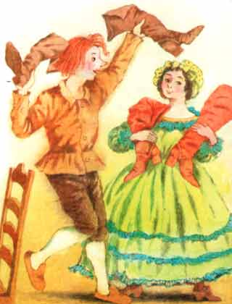
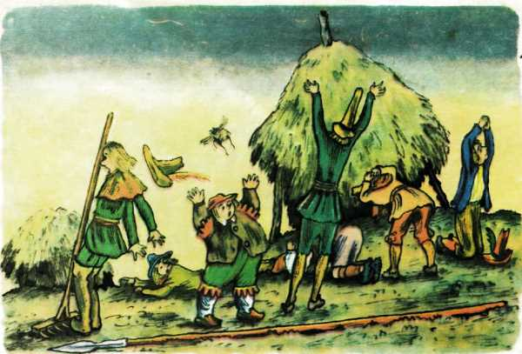
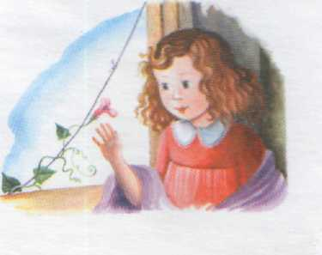
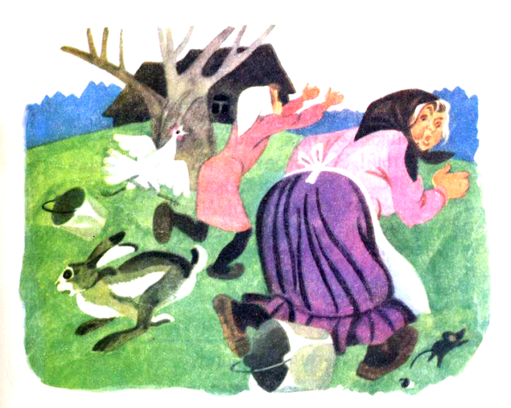

Угадай из какой сказки иллюстрация
Х.К.Андерсен
«Пятеро из одного стручка»
Братья Гримм
«Семеро Храбрецов»
Братья Гримм
«Маленькие человечки»
РНС
«У страха глаза велики»

Slide 8
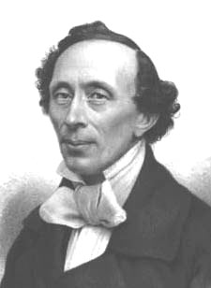
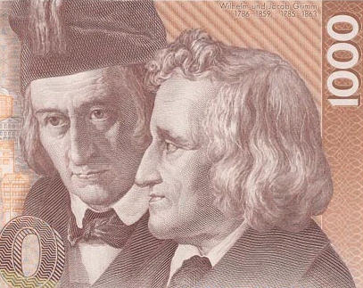
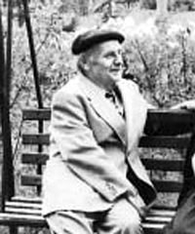
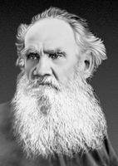
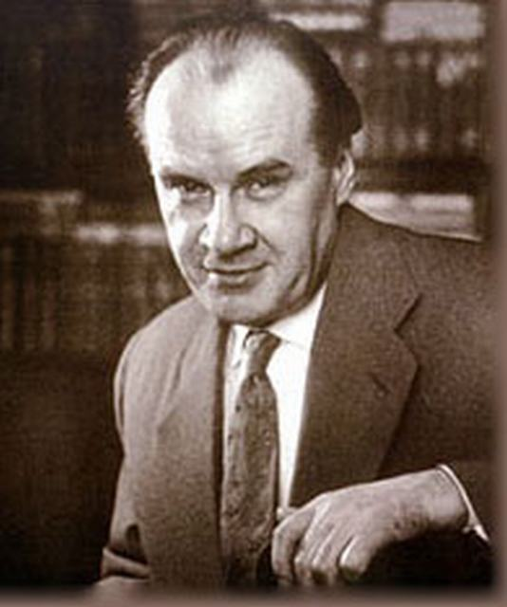
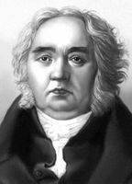
Братья Гримм
(Якоб и Вильгельм)
В.Сутеев
Ханс Кристиан АНДЕРСЕН
Л.Толстой
Н.Носов
И.Крылов

Slide 9


Slide 10
НАЙДИ ПАРУ
Соотнеси заголовок с фамилией автора.
"Семеро храбрецов". Н. Носов.
"Совушка". Братья Гримм.
"Катя". В. Беспальков.
"Как Алёшке учиться надоело". А. Барто.
"Заплатка". С. Баруздин.
"Затейники". Л. Пантелеев.
"Две лягушки". Г. Андерсен.
"Снежный зайчик". Н. Носов.
"Смородинка". Е. Пермяк.
"Пятеро из одного стручка". В. Сутеев.

Slide 11
Скороговорки
Ученик учил уроки, у него в чернилах щёки.
У Саши в каше сыворотка из под простокваши.

Slide 12
Кого вылепила из снега Катя? (Зайчика).
- Назови героев рассказа С. Баруздина "Как Алёшке учиться надоело". (Алёшка, мама, папа).
- Что вырастила Таня в рассказе Е. Пермяка? (Смородинку).
- Что пришил Бобка на штанах? (Заплатку).
- Кто написал басню "Лебедь, Щука, Рак". (И.Крылов).
- Кого испугалась Мышка в рассказе Л. Толстого "Страшный Зверь". (Петуха).
- Каким был Андрюша в рассказе "Самое главное". (Трусливым, глупым).
- Кто лучше в рассказе В. Сутеева. (Девочка).
- Что купил Костя на ярмарке Феде? (Гармошечку).
- Кто мешал Федотки в лесу? (Сова).
- Кто герои сказки "У страха глаза велики? (Заяц, мышка, курочка, бабка, внучка).
- О чём мечтали горошины?
- Кто написал сказку "Семеро храбрецов". (Б. Гримм).
8. Дополнительно. ГОНКА ЗА ЛИДЕРОМ.
- От кого убежала посуда? (От Федоры).
- В какой сказке людоед превращается в мышку и кот её съедает? (Кот в сапогах).
- Из чего солдат варил кашу? (Из топора).
- Кто написал рассказ "Живая шляпа"?
- Кого вылепили старики со старухой из снега? (Снегурочку).
- Кто спас Муху-Цокотуху? (Комар).
- Кто такой дядя Фёдор? (Мальчик).

Slide 13
Угадай произведение по отрывку
И так, чтобы никто не слышал, про себя добавила: "Я буду зайчика лепить".
(В. Сутеев "Снежный зайчик").
2) И вдруг видит Коля: Красный шарик поднялся!
(А. Митта "Шар в окошке").
3) Все мы хорошие, но девочка лучше всех. У девочки умелые руки.
(В. Сутеев "Кто лучше").
4) Я подкрался на цыпочках к столу, дёрнул за край одеяла и бегал к двери. Одеяло упало, а под столом никого нет.
(Н. Носов "Затейники").
5) Ты что на скамейке Сидишь, как чужая?
А Катя сказала: - Я жду урожая.
(А. Барто "Катя").
6) И вдруг Алёшка почувствовал, что ёму надоело учиться.
(С. Баруздин "Как Алёшке учиться надоело").
7) Эх, мне бы ещё пуговицы научиться пришивать, да жаль, ни одна не оторвалась.
(Н. Носов "Заплатка").
8) У бабушки вода трёх-ё-ёх, плёх-ё-ёх! У внучки трёх-трёх-трёх! У курочки трёх-трёх, плёх-плёх! У мышки трёх-трёх-трёх, плёх-плёх-плёх!
("У страха глаза велики").
9) А возле чердачного окошка перед цветком горошка стояла юная девушка, и её глаза сияли, на щеках горел здоровый румянец.
(Г. Андерсен "Пятеро из одного стручка").
10) Ах, как плохо, что ты всего боишься. Только храбрые хорошо живут на свете. Только они побеждают врагов, тушат пожары и отважно летают на самолётах.
(М. Зощенко " Самое главное").

Slide 14
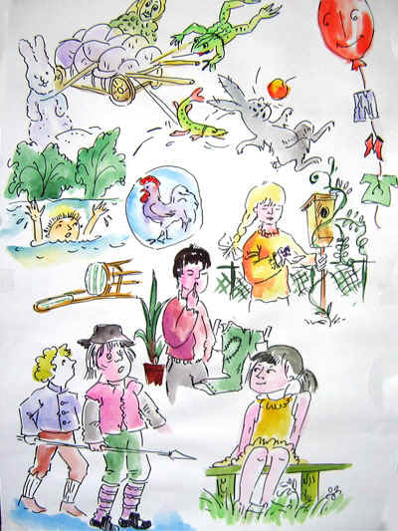
Что перепутал художник?

Slide 15
Подведём итог
Что больше всего запомнилось
Довольны ли вы собой
Что пожелаете себе и своим товарищам

Slide 16

Молодцы ребята!

